Slide 1


Продавать домены VS Продавать квартиры Найдите 10 отличий в подходе
Александр Федотов
Анна Артеменко

Slide 2

Анализ
Равные условия для всех игроков

Slide 3
Анализ
Ограниченная ниша, маленький рынок

Slide 4
Анализ
98% автоматизировано

Slide 5
Анализ
Нет возможности играть в «контрабанду»

Slide 6
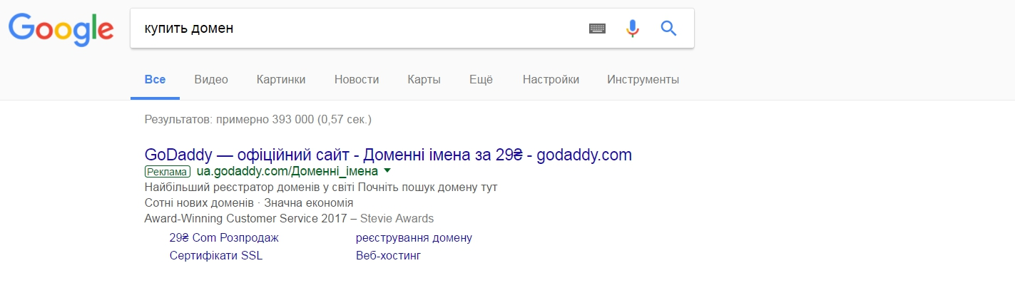
Анализ
29 гривен за домен !!!

Slide 7

8999 грн м2

Slide 8
Резюме
Поймите особенности вашего рынка
Определите цели для ваших продаж
Определите критерии выбора и поведение ваших потребителей
Поймите преимущества вашего продукта

Slide 9
С чем стартуем?
Барьер – недоверие

Slide 10
4 барьера интернет-маркетинга
Я вас не знаю! Актуально / нет?
Мне не подходит! Актуально / нет?
Что мы можем сделать для отработки?
Что мы можем сделать для отработки?
Я не могу найти! (Вас, товар) Актуально / нет?
Мне дорого! Актуально / нет?
Что мы можем сделать для отработки?
Что мы можем сделать для отработки?

Slide 11
Я вас не знаю!
Я вас не знаю! Актуально / нет?
Платная реклама
Медийная реклама
Бесплатный поиск
Инфо материалы

Slide 12
Не нужен мне домен!
Мне не подходит! Актуально / нет?
Как за 10 шагов выбрать и
купить домен?

Slide 13
4 барьера интернет-маркетинга
Я не могу найти! Актуально / нет?
Платная реклама
Медийная реклама
Бесплатный поиск

Slide 14
4 барьера интернет-маркетинга
Мне дорого! Актуально / нет?
Попробуйте купить там, где дешевле

Slide 15
Инструменты
Платный трафик из Facebook, Adwords, Яндекс
Немного SEO

Slide 16
SERM и управление репутацией
Стратегия и тактика

Slide 17
SERM
Запросы, по которым работаем
Приоритетные площадки для статей
ТЗ для статей
Мониторинг для отслеживания новой информации

Slide 18
Управление инфофоном
Что, где и кому мы говорим
Площадки, где мы должны быть
Алгоритмы реагирования
Дерево вопросов и ответов

Slide 19
Процессы и ответственность сторон
Управление форс-мажорами

Slide 20
Экономика
Регистрации
2016
2015
Месяц/Год
Notes:
Сезонность, изменения в разные годы в корреляции с событиями в стране. – тут можно взять график и аналитикса и сравнить конверсии по органике и контексту. Суть в чем если ты посмотришь на динамику за последние 4 года, то четко видно в 2013-2015 годах проседание летом, а рос с осени и до зимы. Потом небольшое проседание, и весенний рост. Так вот в 2016 в РРС все было иначе, начался рост весной и летом не было типичного проседания, а продолжился весенний рост, и конверсии были на нетипично высоком уровне. Это может свидетельствовать об активизации украинского бизнеса начиная с весны 2016. Об этом даже Ольшанский говорил год назад (кажется в ФБ), так что тут тоже можно какую-то его цитату вставить, будет прикольно.

Slide 21
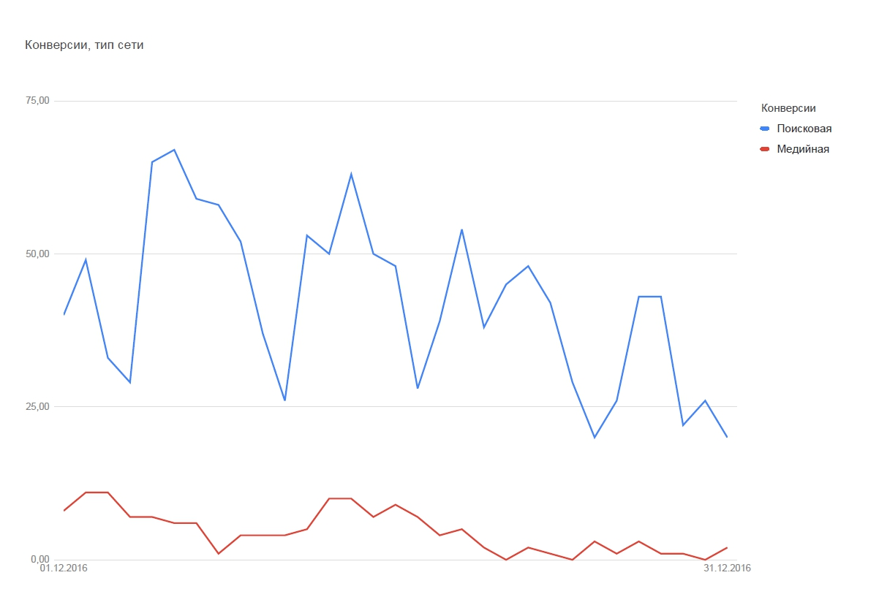
Что сработало? Продажа доменов
Notes:
Ограниченность рынка (медийка перетягивает конверсии из поиска, что приводит к удорожанию, внутренняя конкуренция). Тут надо взять отчеты за 2016 год и просмотреть помесячно, и потом показать, что были месяцы когда увеличение количества конверсий в медийке приводило к снижению количеств(и росту стоимости) в поиске, и потом наоборот происходило.

Slide 22
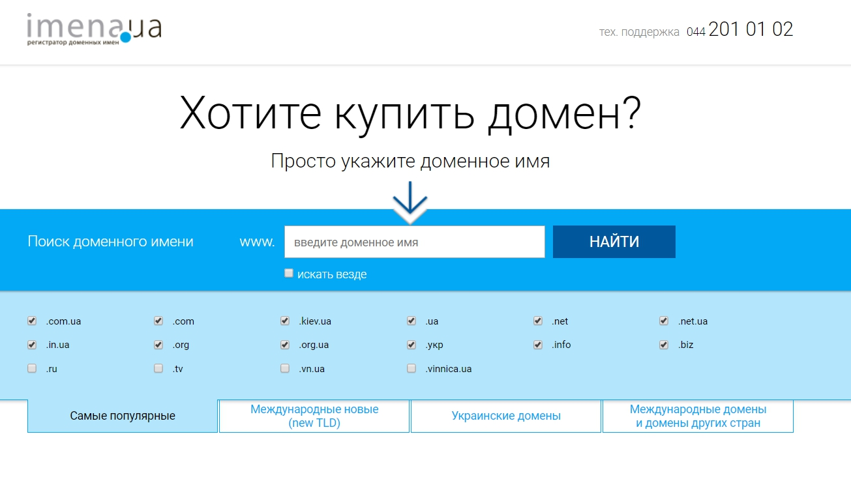
Notes:
Мини кейс о создании лендинга оптимизированного под мобильные устройства. Тут все просто надо показать скриншот нашего лендинга. И нарыть в отчетах старых скриншот или в аналитиксе отчет об эксперименте, и показать что лендинг лучше конвертировал в регистрации новых пользователей, потому мы перевели на него почти весь (оставили на основные страницы кирилличные

Slide 23
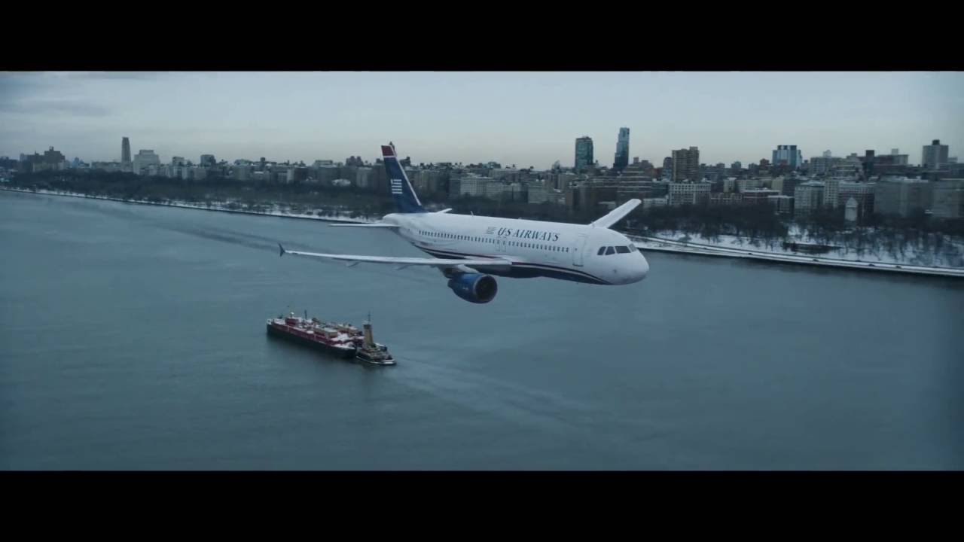
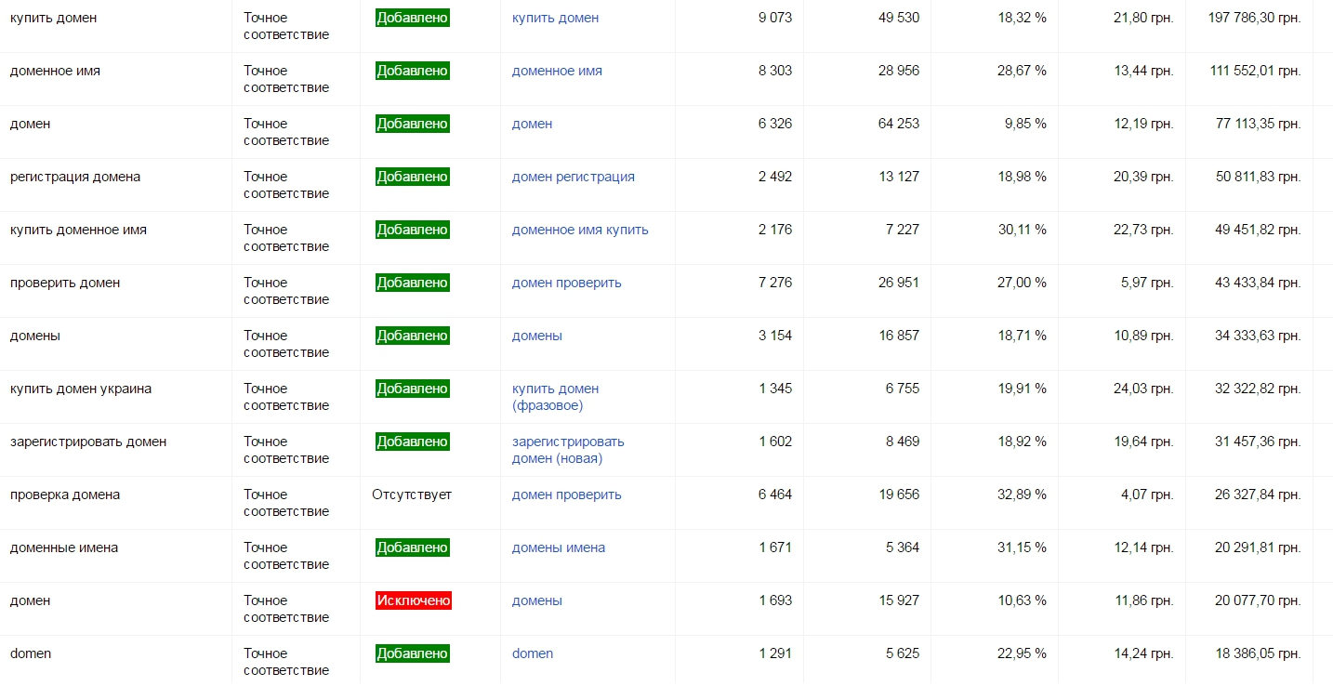
Отработка мобильного трафика: отдельная оптимизированная страница
1 площадка, которая дает 30% конверсий

Slide 24
Отработка мобильного трафика: отдельная оптимизированная страница
8 ключевых слов тратят 26% всех бюджетов

Slide 25
Что тут произошло?
Стоимость клика
Время
Notes:
О важности ручного управления ставками ( пример с перепадами по запросу «купить домен», смотреть в длинной перспективе, оценивать достижения цели в месяц) – «купить домен» посмотреть по это группе статистику за прошлый год, особенно помню осенью 2016 были интересные моменты, когда например 2 недели нет конверсий, а потом опять есть. У этого слова постоянно приходилось менять позицию между 2 и 5 чтобы выдерживать рентабельность. Можно показать скриншоты из Адвордса. Потому надо и акцентировать внимание, что решения нужно принимать не опираясь на прошлую неделю, а смотреть на много месяцев назад (если запрос частотный) и тогда можно увидеть, что для него такое поведение (отсутствие конверсий неделю-две) является «нормальным» и нет причины для паники. Про достижения за месяц суть в чем, что если у нас есть цель СРА 290 грн, то она должна быть выдержана в итоге за месяц, а не в рамках недели или дня! Потому, когда проводится оптимизация ставок (скажем раз в неделю) во внимание берется текущее выполнение цели за месяц. Если видно что за первую неделю мы купили конверсий по 250 грн, это значит, что можно поднять ставки и покупать конверсии выше 290, чтобы в итоге выйти на нужный показатель. Или наоборот, бывает что по итогам двух недель видно что СРА уже выше, скажем, 330грн, значит мы сильно снижаем ставки и начинаем экономить. Это может происходить как из-за сезона, праздников, активности конкурентов, и т.п.

Slide 26
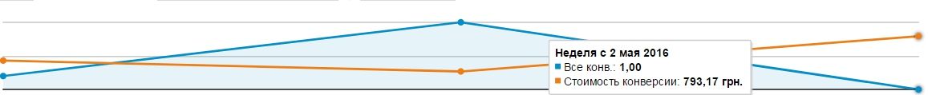
Что делать с кампанией? Где мои конверсии?
Конверсии (синим) и стоимость конверсии(оранж)
Время
Период: 2 недели
Notes:
О важности ручного управления ставками ( пример с перепадами по запросу «купить домен», смотреть в длинной перспективе, оценивать достижения цели в месяц) – «купить домен» посмотреть по это группе статистику за прошлый год, особенно помню осенью 2016 были интересные моменты, когда например 2 недели нет конверсий, а потом опять есть. У этого слова постоянно приходилось менять позицию между 2 и 5 чтобы выдерживать рентабельность. Можно показать скриншоты из Адвордса. Потому надо и акцентировать внимание, что решения нужно принимать не опираясь на прошлую неделю, а смотреть на много месяцев назад (если запрос частотный) и тогда можно увидеть, что для него такое поведение (отсутствие конверсий неделю-две) является «нормальным» и нет причины для паники. Про достижения за месяц суть в чем, что если у нас есть цель СРА 290 грн, то она должна быть выдержана в итоге за месяц, а не в рамках недели или дня! Потому, когда проводится оптимизация ставок (скажем раз в неделю) во внимание берется текущее выполнение цели за месяц. Если видно что за первую неделю мы купили конверсий по 250 грн, это значит, что можно поднять ставки и покупать конверсии выше 290, чтобы в итоге выйти на нужный показатель. Или наоборот, бывает что по итогам двух недель видно что СРА уже выше, скажем, 330грн, значит мы сильно снижаем ставки и начинаем экономить. Это может происходить как из-за сезона, праздников, активности конкурентов, и т.п.

Slide 27
Что делать с кампанией? Где мои конверсии?
Конверсии (синим) и клики (оранж)
Время
Период: 6 месяцев
Notes:
Несимметричный ответ на рекламу конкурентов: тактика, когда второе место лучше первого

Slide 28

Notes:
Минус слова (их никогда не бывает достаточно, пример с зоной XYZ) – суть в том, что аккаунт (кстати напоминаю, что мы его переносили, осенью 2015? Потому в самом адвордсе более старой статистики нет) очень старый, больше 7 лет кампании, и мы постоянно добавляем новые минус слова в этой довольно узкой и, можно сказать, бизнес нише. Пример в чем, когда компания Гугл сказала что формирует портфельную компнанию Алфабет, они купили домен abc.xyz и эта зано (XYZ) ВНЕЗАПНО стала мега популярной, потому все начали ее искать, и скликивать нашу рекламу, но при этом на тот момент мы домены в этой зоне не продавали. Потому нельзя расслабляться, и даже в «проверенной» нише всегда мониторить поисковые запросы. Я бы на слайде поставил какую-то картинку с логотипом компании Alphabet (abc.xyz) и с просил, кто вообще помнит, что это такое?

Slide 29
Разные сообщения
Ваш домен «kaplivnos.com.ua Скоро купят!
Домены заканчиваются!
Подарки при покупке домена!
Лучшие домены на рынке!
Notes:
Пример 2. Медийная реклама с сообщением о регистрации сайта – Саша, Ольшанский был не уверен в том что это нужно публиковать, переспроси у него! Суть в том, что когда в медийке в объявлениях мы начали писать вместо стандартного «имена.юа – регистратор №1», а обратились к аудитории(именно меседж) которая еще не знает что такое доммен, примерно так: «Создаешь сайт – начни с покупки домена», то коэффициент конверсии был 0,74 против 0,34? Точные цыфри и где можно взять скриншот есть в файле с историей изменений, по проекту имена. Света должна знать где он, если нет, то был в драйве ashmanov.ukr,

Slide 30
Новые инструменты
В течении работы мы часто тестировали новые инструменты, которые есть у нас как крупного агентства

Slide 31
Что сработало
Платный трафик и позиции сайта

Slide 32
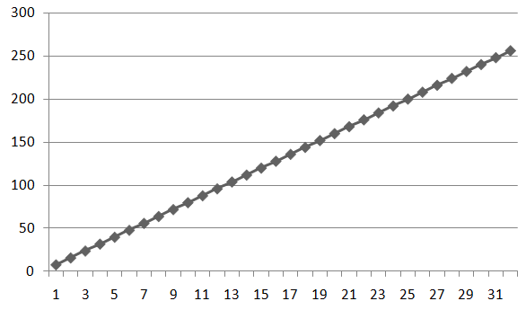
Что сработало
250 статей, которые дали ответы на все вопросы и заполнили поисковую выдачу

Slide 33
Что сработало
915 дней работы клиента и специалистов по репутации
Режим 24/7

Slide 34
Что сработало
Ни одной негативной реплики, оставленной без внимания.
Комментарии, ответы на вопросы, разъяснения, споры
Белые методы против серых в конкурентной войне

Slide 35
Знаете ли вы потребности, барьеры и страхи своего клиента? (его портрет)

Slide 36
Используете ли вы сильные и слабые стороны ваших конкурентов?

Slide 37
Можете ли вы сформулировать одной фразой, почему клиент купит у вас, а не у вашего конкурента?

Slide 38
Знаете ли вы точно, в чем ценность вашего продукта для клиента?

Slide 39
goo.gl/qC8l

Slide 40
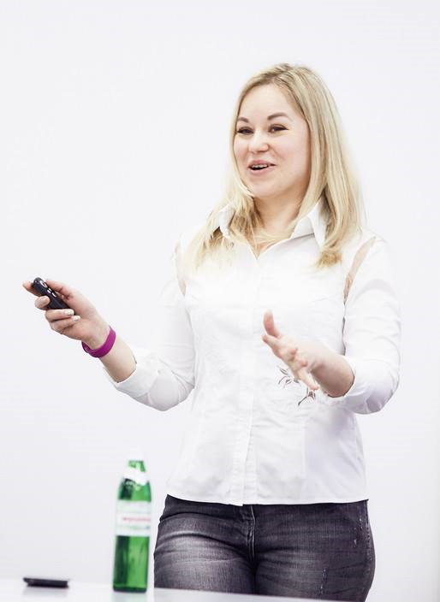
Анна Артеменко
Руководитель направления в «Ольшанский и партнеры»
с 11-летним опытом управления контент- проектами

Slide 41

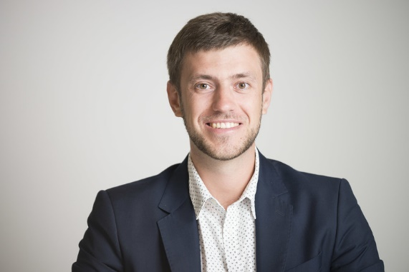
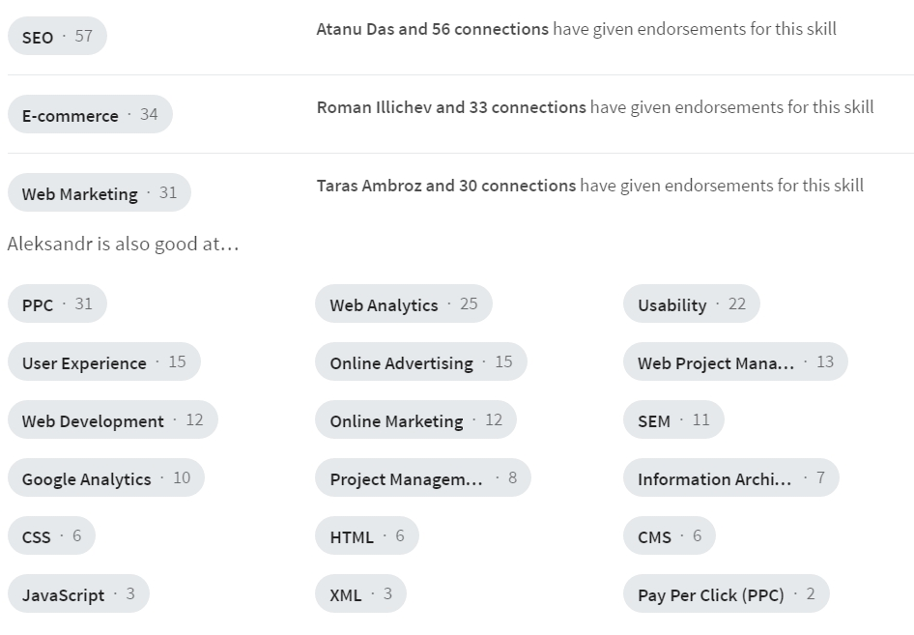
Создание персонажа
Александр Федотов
Интернет-маркетолог
Впервые использовал в работе метод юзабилити-тестирования 6 лет назад
200+ проектов за 7 лет

Slide 42


До связи!
Информация о компании,
услугах и технологиях
www.olshansky.ua
Анна Артеменко artemenko@olshansky.ua
Александр Федотов fedotov@olshansky.ua

